Slide 1
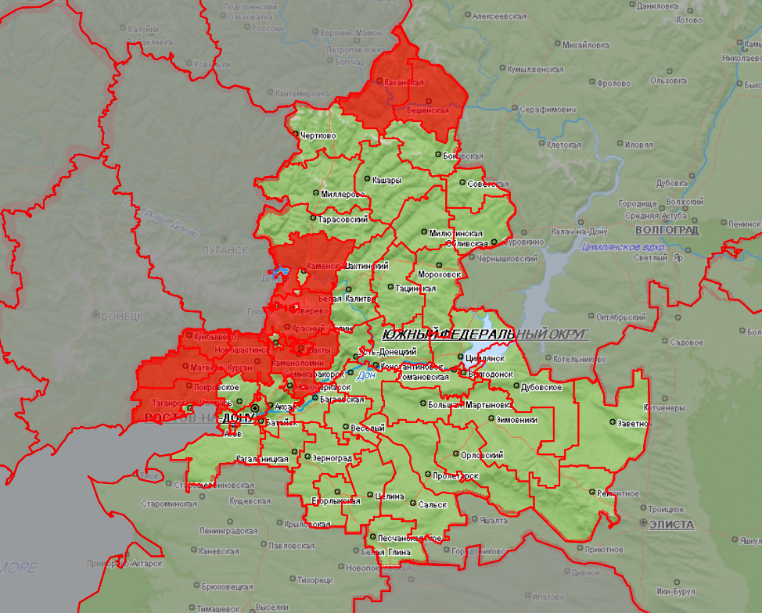
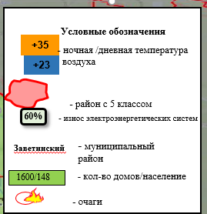
ИНФОРМАЦИОННЫЕ МАТЕРИАЛЫ ПО ЧРЕЗВЫЧАЙНОЙ ПОЖАРООПАСНОСТИ НА ТЕРРИТОРИИ
РОСТОВСКОЙ ОБЛАСТИ (на 28-29.07.2024)
Шолоховский МР
Верхнедонской МР
Миллеровский МР
Кашарский МР
Тарасоввский МР
Каменский МР
Красносулинский МР
Куйбышевский МР
Родионово-Несветайский МР
Матвеево-Курганский МР
Октябрьский МР
Неклиновский МР
Исп. ЦУКС ГУ МЧС России
по Ростовской области
АРМ-6
11:00 28.07.2024
Исп Гукасян Е.В.
Тел. 3201-1216, 8(863)269-55-90
Notes:
1

